Slide 1
الصّف : الثالث المادة : لغة عربيّة قراءة الموضوع : السّكّر

Slide 2
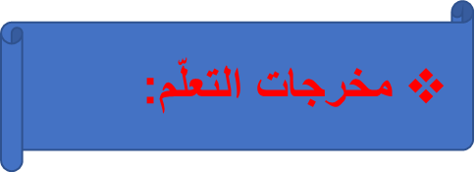
أن تقرأ الدّرس قراءة سليمة معبّرة
أن تشرح المفردات الجديدة في النصّ
أن تحدّد مرادف بعض الكلمات اعتماداً على النصّ
أن تصيغ جملاً و تراكيب وفق نمطٍ معيّنٍ .
أن تحدّد الفكرة العامة للنصّ
أن تبدي رأيك في أهمية العمل الجماعي .

Slide 3
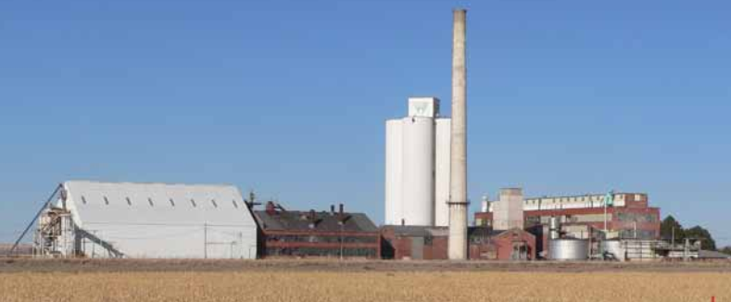
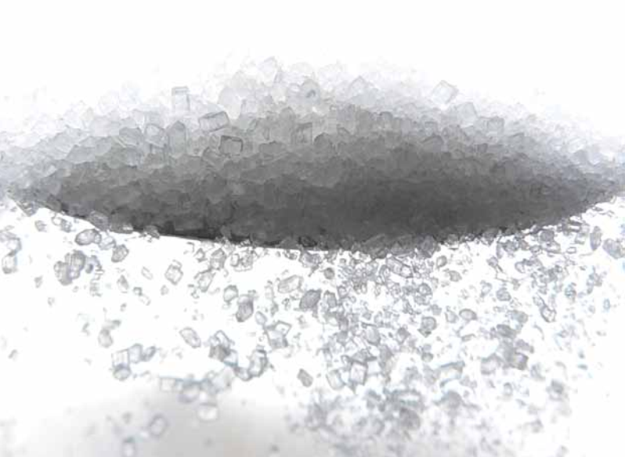

Slide 4
والآن عزيزي التلميذ تعال نقرأُ الفِقرَةَ الآتية :
وبعد أيامٍ وفتْ أمّي بوعدِها ودَخلنا المَعملَ برِفقةِ موظّفةٍ في المعملِ , صحِبتنا إلى كلّ الأقسامِ, وحدّثتنا قائلةً :
معاملُ السّكّر نوعانِ : معاملُ تستخرجُ السّكرَ , وبواسطةِ أحدثِ الآلات التي تعصِرُ هذه الموادَ , ثمّ تُصفّيها من الشّوائبِ العالقةِ فيها , وبعد ذلك تُجَفّفها بالحرارةِ وتُحوّلها إلى حبيباتٍ , وتنقلها إلى قِسمِ التّعبئةِ , فتوضعُ في أكياسٍ مختلفةِ الوزنِ .
تذكّرتُ آنذاكَ موضوعَ السّكّرِ في هَرَمي الغذائي , فرِحتُ أُحدّثُ المُوظّفةَ بكلّ ثقةٍ عن الإرشاداتِ التي تعلّمتها منهُ , وبالتّقليلِ من تناولِ السّكّرِ لأنّ كثرَتهُ تضرُّ الأسنانَ وتُسبّبُ البدانَةَ .
ولّما خرَجنا قلتُ لأميّ : الآن فهمتُ , المعاملُ تُوزّعُ السّكرَ على المؤسساتِ والبقاليّاتِ بأوزانٍ كبيرةٍ ونحنُ نشتري منها بأوزانٍ قليلةٍ .

Slide 5
شرح المفردات الجديدة في النصّ :
حُبيبات : حبّات صغيرة
تصفيتها : تنقيتها
البدانة : السّمانة
الشّوائب : الجزيئات الصغيرة من الشّوندر

Slide 6
الفكر الفرعيّة في النصّ :
الفكرة الرئيسة في النص ّ:
صناعةُ السّكّر
الفكرة الأولى : كيفية صناعة السّكّر .
الفكرة الثانية : القيمةُ الغذائيةُ للسّكرِ ومخاطرُ كثرةِ تناولهِ .

